Slide 1
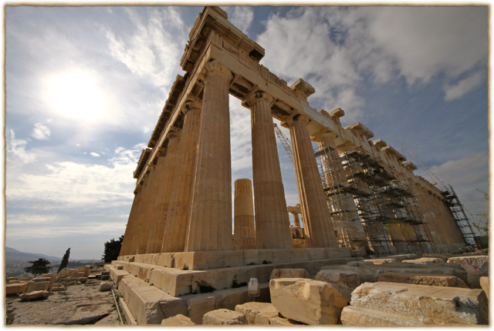
(十一)滿城都是偶像
雅典，哥林多

Slide 2
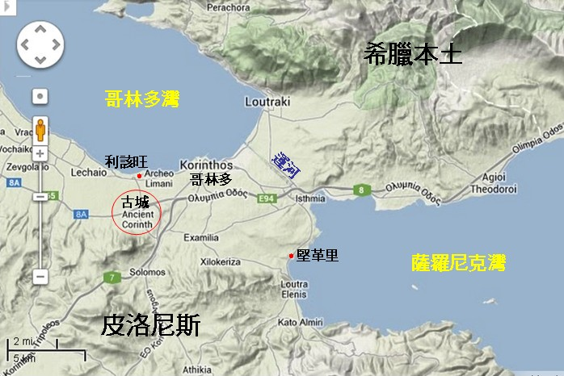

Slide 3
哥林多 Corinth
1. 大都會（Cosmopolitan ）：哥林多是人民和種族混雜的城市。由於它本身在哥林多地峽上（the Isthmus of Corinth），這個特殊的地理位置，使它成為東西方世界的交會處。20萬自由人，40萬奴隸。
2. 商業中心（Commercial）：哥林多由於它的位置非常方便，因此成為獨特貨物交易中心及轉運港。1894年，運河才開通。
3. 道德墮落的城市（Corrupted）：在古代世界，「哥林多人」這個名稱就成為最壞的色情行為的同義詞。亞弗羅戴特女神廟宇，擁有一千多名廟妓。

Slide 4
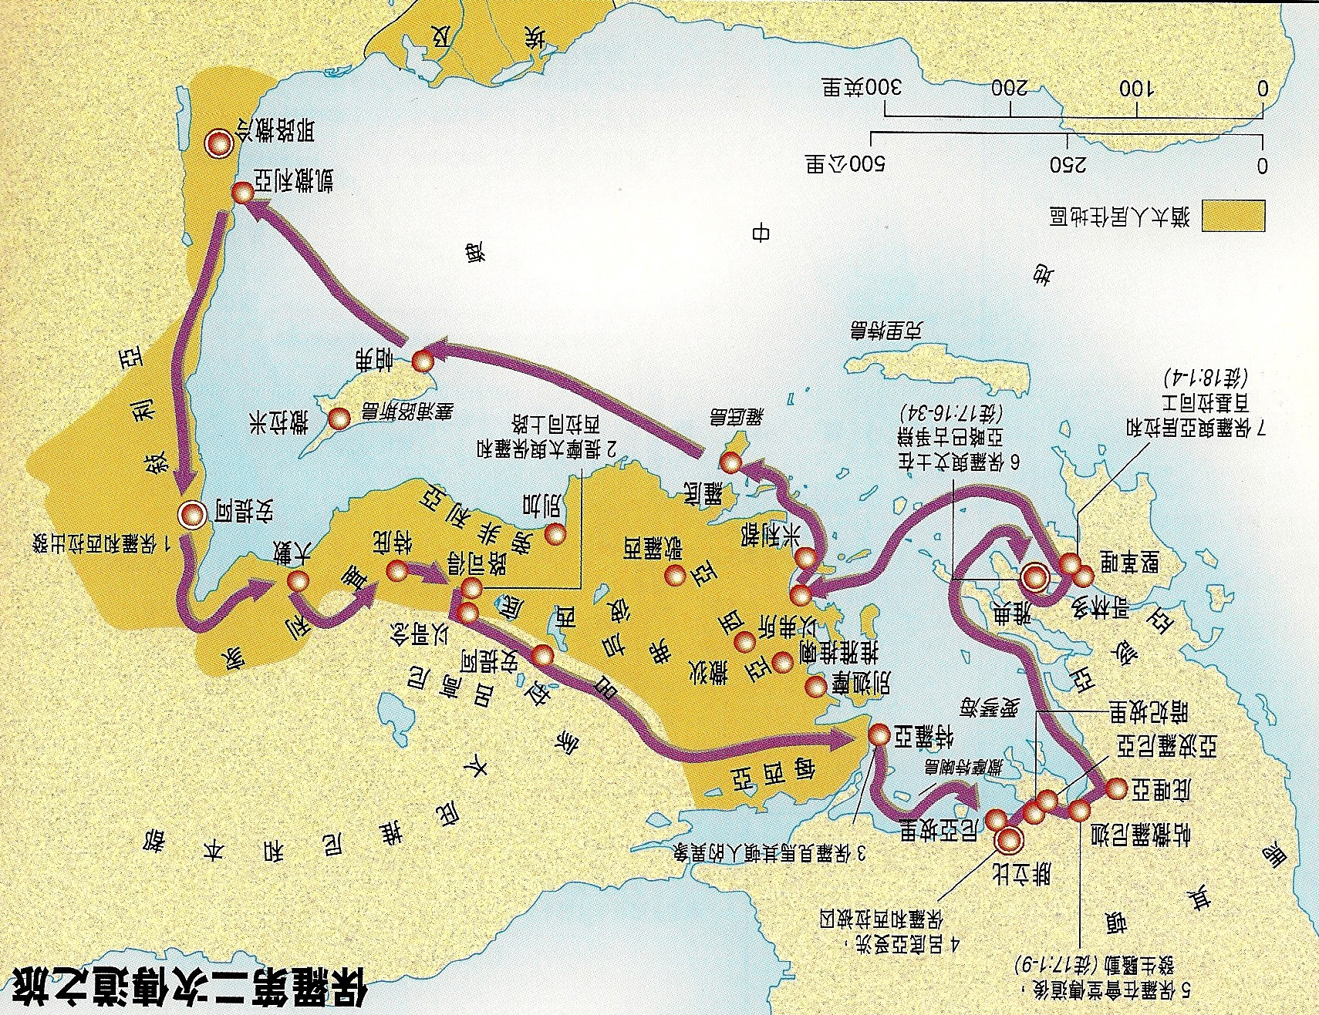
使徒行傳
15:36至18:22
約2800英哩
主後52至54年
耶路撒冷會議後重回安提阿
保羅、巴拿巴因馬可起分爭
這次主要行陸路. 在路司得, 提摩太加入行列
在特羅亞(離Troy不遠), 看見馬其頓異象
在尼亞波里(即Kavala)登陸, 在腓立比替呂底亞施洗
再往帖撒羅尼迦、庇哩亞
站在亞略巴古向雅典人講道, 此後改變策略, 停留建立教會
在哥林多18個月, 寫了帖撒羅尼迦前後書

Slide 5
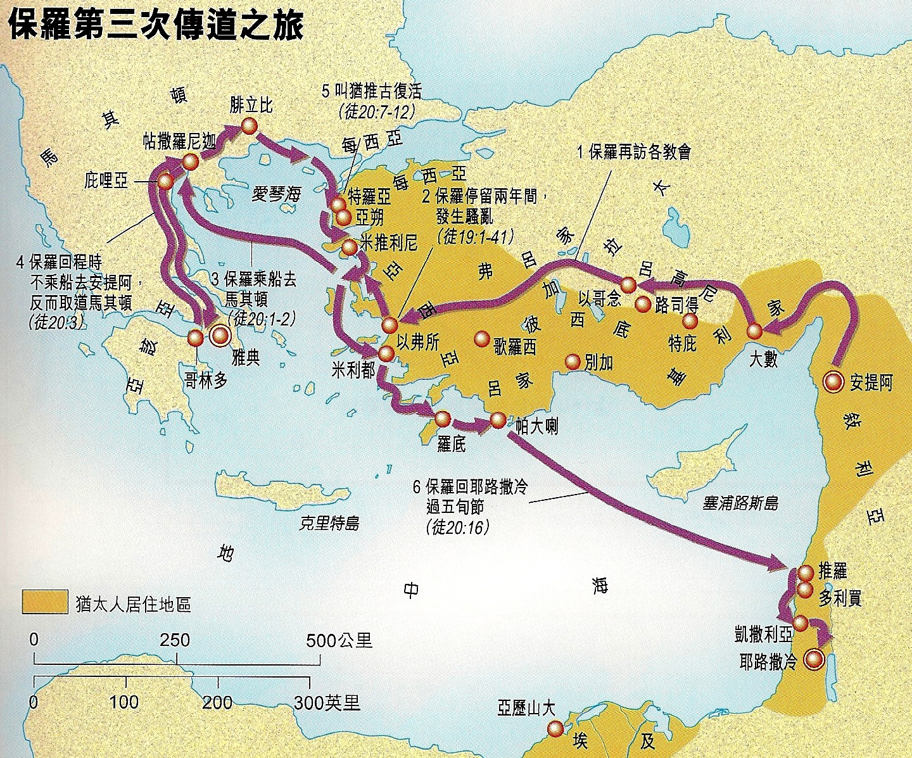
使徒行傳
18:23至21:8
約2700英哩
主後55至58年
亞波羅來到以弗所
保羅在以弗所兩年多, 寫了哥林多前後書及羅馬書
福音可能傳至歌羅西、老底加、希拉波立(棉花堡壘)等
銀匠底米丟在以弗所挑起暴動, 保羅被捉到了大劇場
亂定後, 保羅到了希臘住了三個月, 之後重返每西亞
保羅在亞朔(Assos)與同工們相會, 並在米利都向以弗所長老們告別
保羅帶著捐款要救濟耶路撒冷教會, 被門徒勸阻

Slide 6
哥林多教會
保羅在到達以弗所之前，曾在哥林多住了一年零六個月(徒十八11，18~19)。哥林多教會應是那一段期間，由保羅所建立的。他曾偕同亞居拉、百基拉、西拉和提摩太等位同工，在那裏傳揚福音，竭力作工(徒十八2，5)。
問題教會
教會紛爭(1－4章) 道德混亂(5－6章)
論婚姻問題 (7章:1-40節)
論祭偶像之物知識與愛心 (8章:1-13節)
論教會崇拜 (11－12章) 女人蒙頭，聖餐的問題
論屬靈恩賜 (12章:1-13節) 愛的原動力 (13章:1-13節)關於復活 (15章:1-58節)

Slide 7
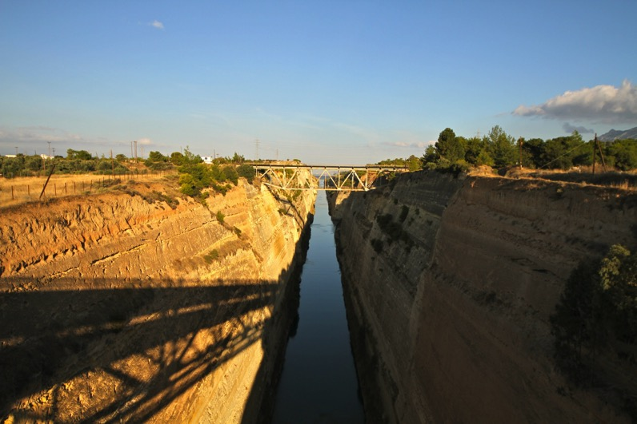
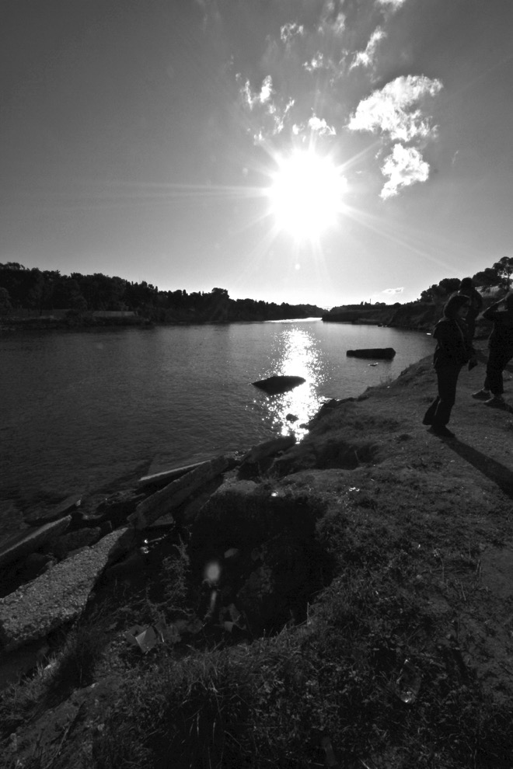
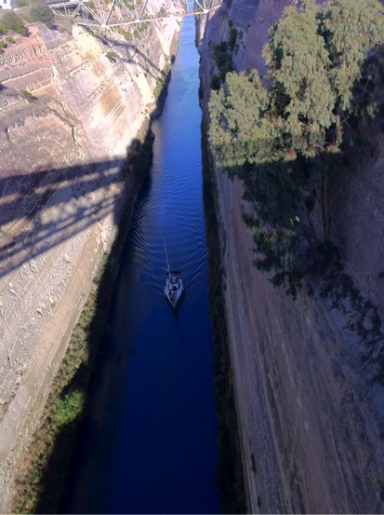
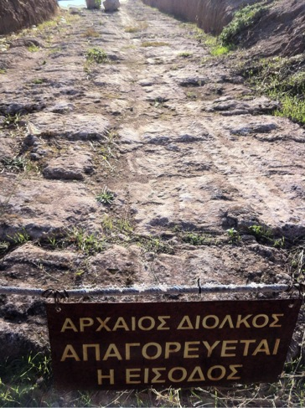

Slide 8
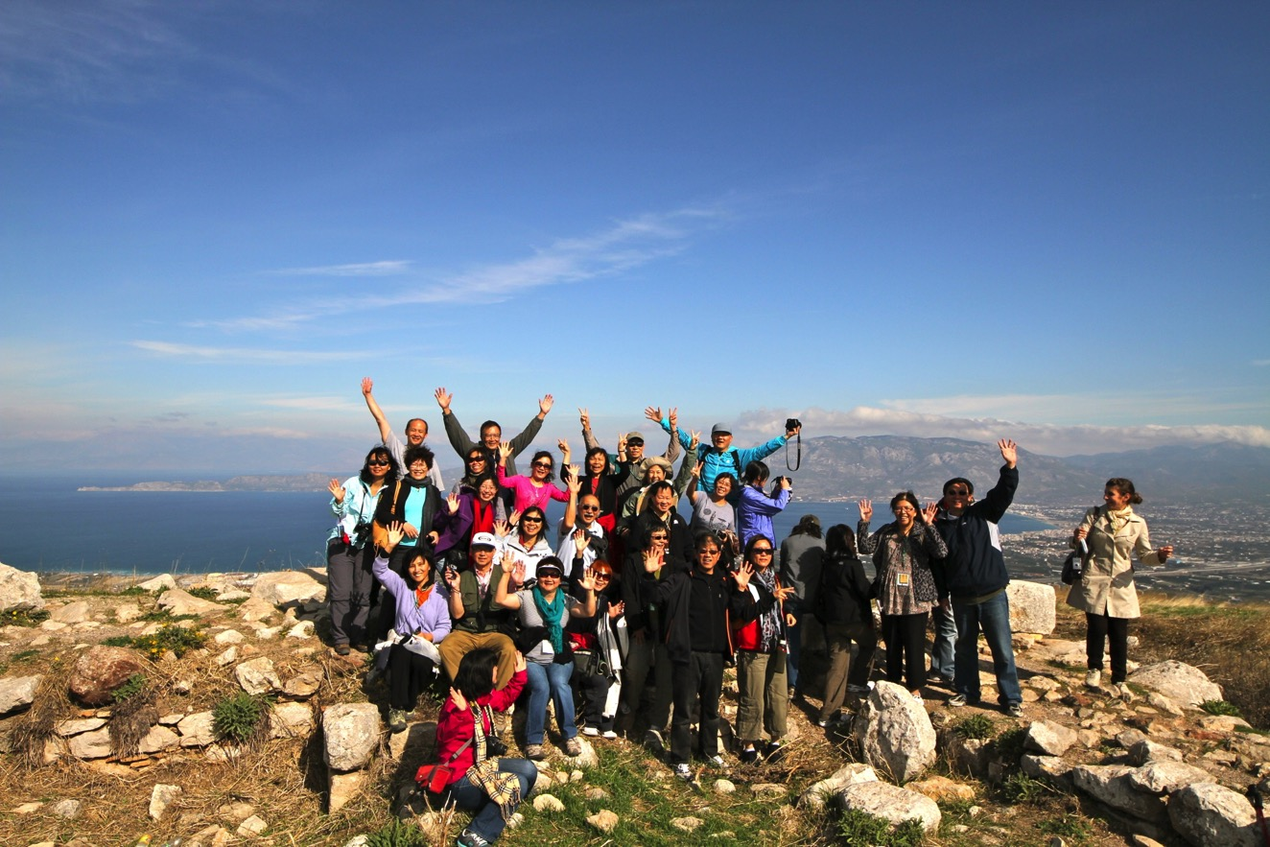
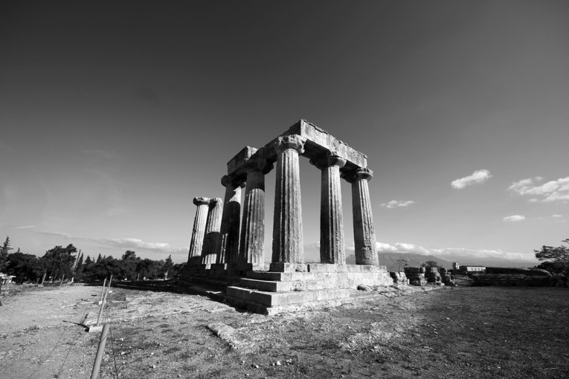
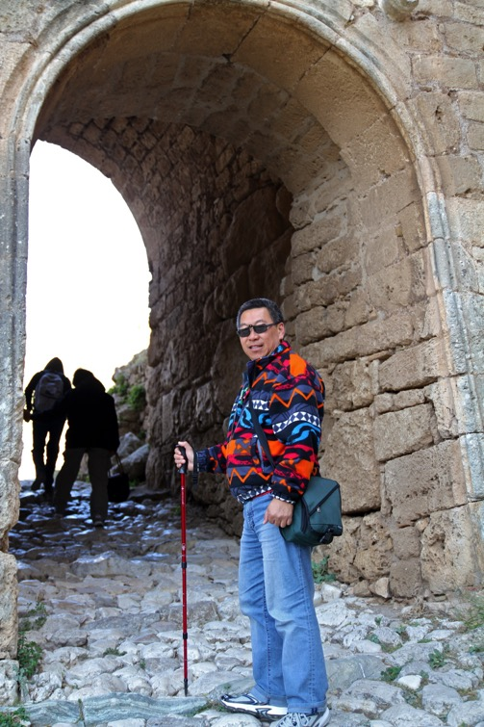
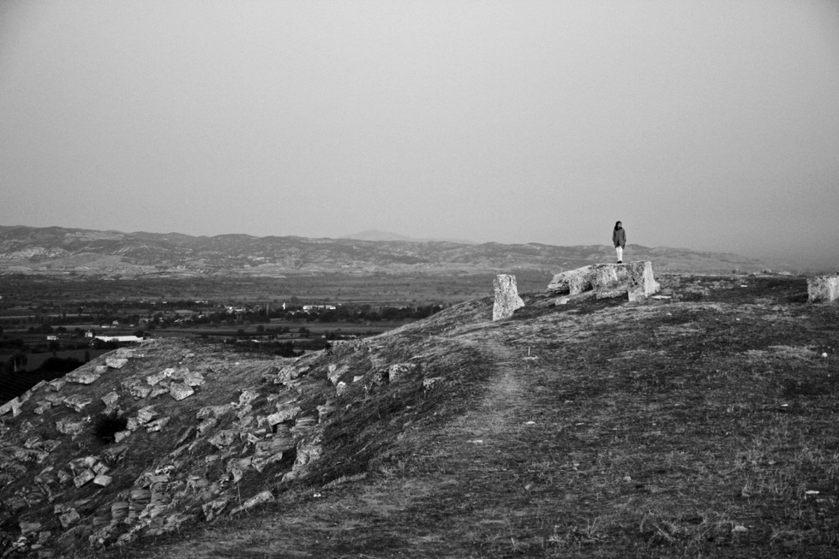
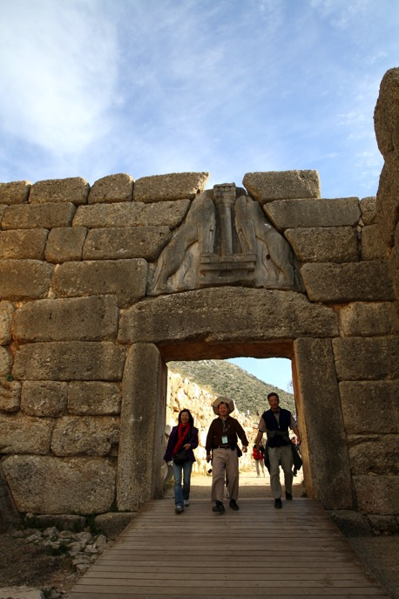

Slide 9
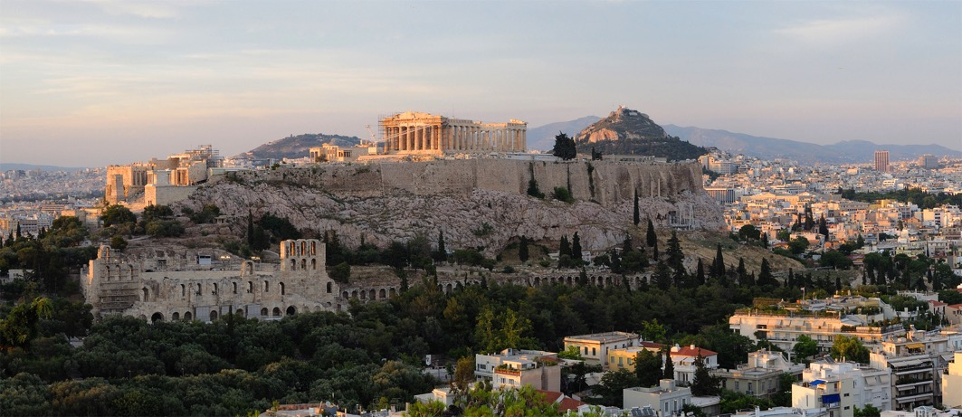
雅典 Athens
希腊首都，也是希腊最大的城市。雅典位于巴尔干半岛南端，三面环山，一面傍海，西南距爱琴海法利龙湾8公里
在古希臘语中，雅典为Ἀθῆναι，又称Ἀθηνᾶ和Ἀθήνη，是智慧女神雅典娜的名字。
古希臘人在文學、戲劇、雕塑、建築、哲學等諸多方面有很深的造詣。由於古希臘文明對羅馬帝國有過重大影響，後者將前者的文明吸收並帶到環地中海和歐洲的許多地區。因此一般認為古希臘文明為西方文明打下了基。
苏格拉底和他的学生柏拉图及柏拉图的学生亚里士多德被并称为“希腊三哲”。

Slide 10
保羅在雅典的傳道
使徒行傳 17:16-34
保羅 在 雅典 等候他們的時候，看見滿城都是偶像，就心裏著急； 於是在會堂裏與 猶太 人和虔敬的人，並每日在市上所遇見的人，辯論。 還有 伊壁鳩魯 和 斯多亞 兩門的學士，與他爭論。有的說：「這胡言亂語的要說甚麼？」有的說：「他似乎是傳說外邦鬼神的。」這話是因 保羅 傳講耶穌與復活的道。 他們就把他帶到 亞略‧巴古 ，說：「你所講的這新道，我們也可以知道嗎？ 因為你有些奇怪的事傳到我們耳中，我們願意知道這些事是甚麼意思。」（ 雅典 人和住在那裏的客人都不顧別的事，只將新聞說說聽聽。） 保羅 站在 亞略‧巴古 當中，說：「眾位 雅典 人哪，我看你們凡事很敬畏鬼神。 我遊行的時候，觀看你們所敬拜的，遇見一座壇，上面寫著『未識之神』。你們所不認識而敬拜的，我現在告訴你們。

Slide 11
創造宇宙和其中萬物的神，既是天地的主，就不住人手所造的殿， 也不用人手服事，好像缺少甚麼；自己倒將生命、氣息、萬物，賜給萬人。 他從一本 造出萬族的人，住在全地上，並且預先定準他們的年限和所住的疆界， 要叫他們尋求神，或者可以揣摩而得，其實他離我們各人不遠； 我們生活、動作、存留，都在乎他。就如你們作詩的，有人說：『我們也是他所生的。』 我們既是神所生的，就不當以為神的神性像人用手藝、心思所雕刻的金、銀、石。 世人蒙昧無知的時候，神並不監察，如今卻吩咐各處的人都要悔改。 因為他已經定了日子，要藉著他所設立的人按公義審判天下，並且叫他從死裏復活，給萬人作可信的憑據。」 眾人聽見從死裏復活的話，就有譏誚他的；又有人說：「我們再聽你講這個吧！」 於是 保羅 從他們當中出去了。 但有幾個人貼近他，信了 主 ，其中有 亞略‧巴古 的官 丟尼修 ，並一個婦人，名叫 大馬哩 ，還有別人一同信從。

Slide 12
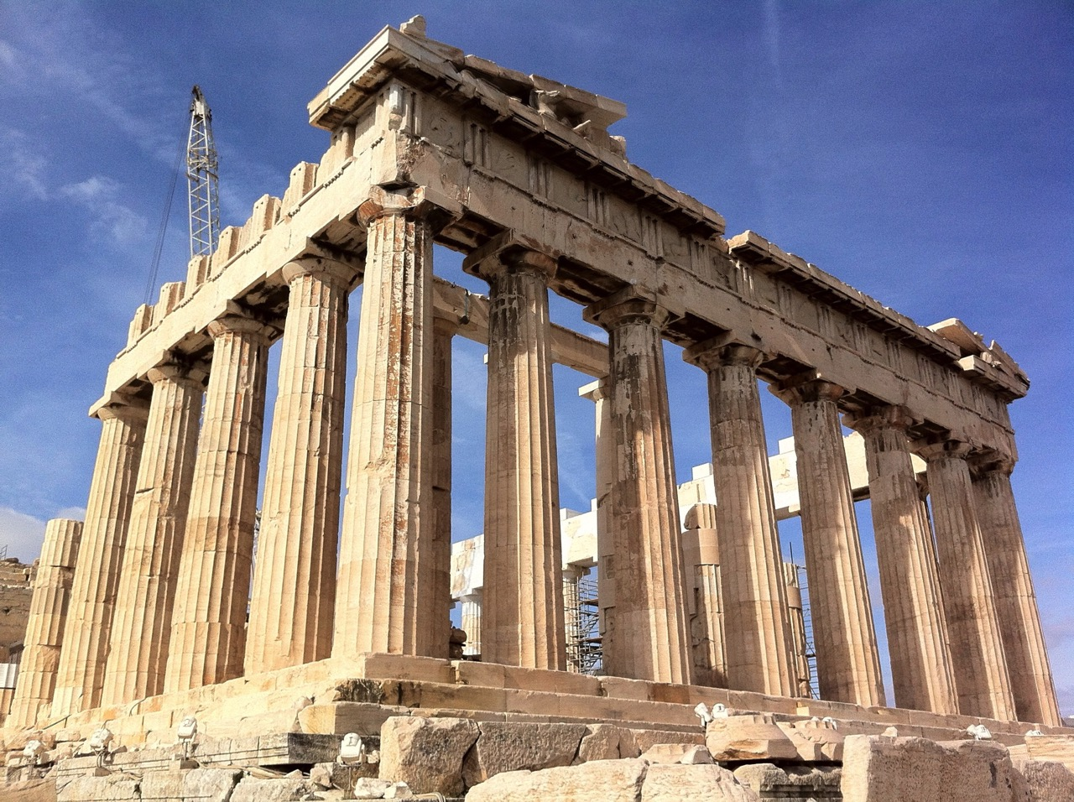
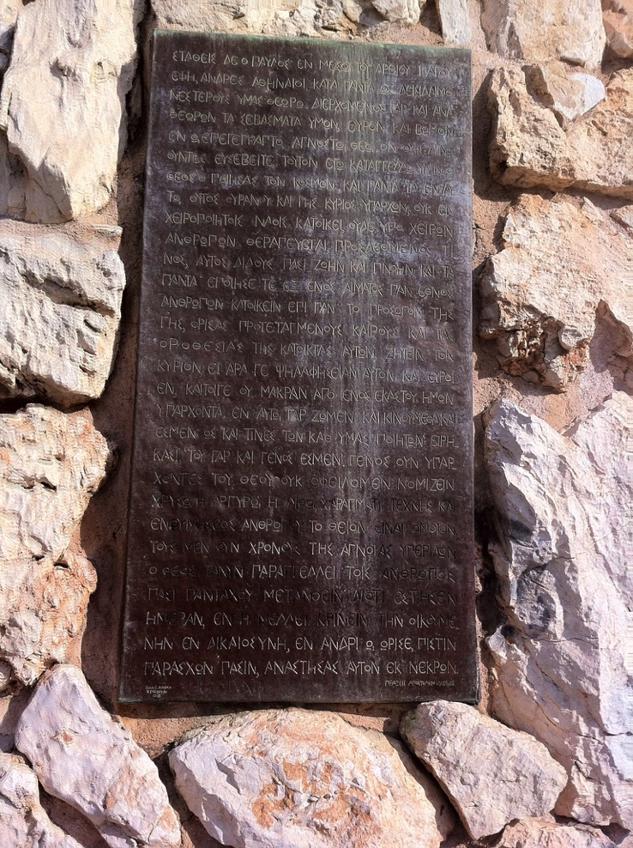
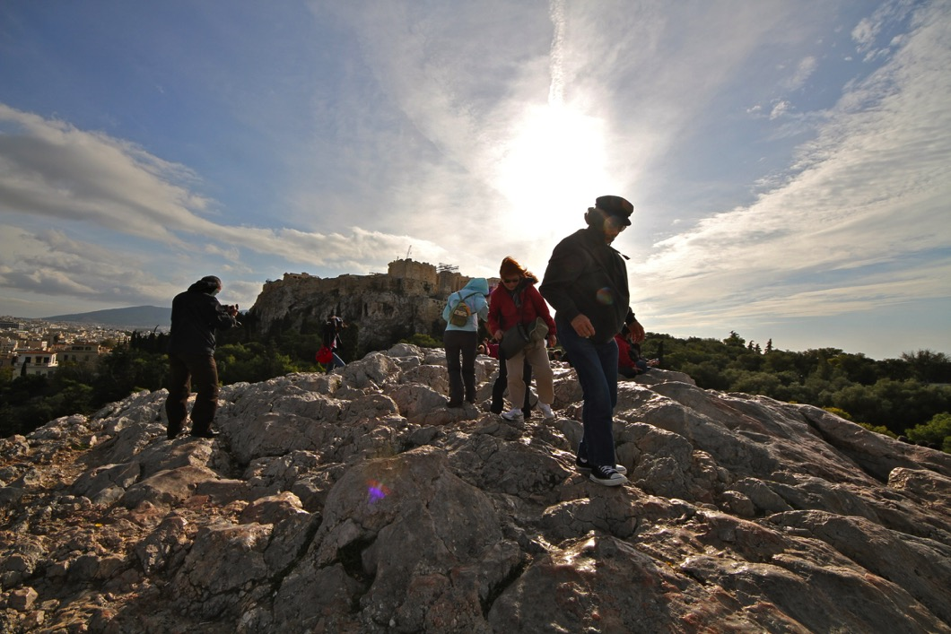

Slide 13
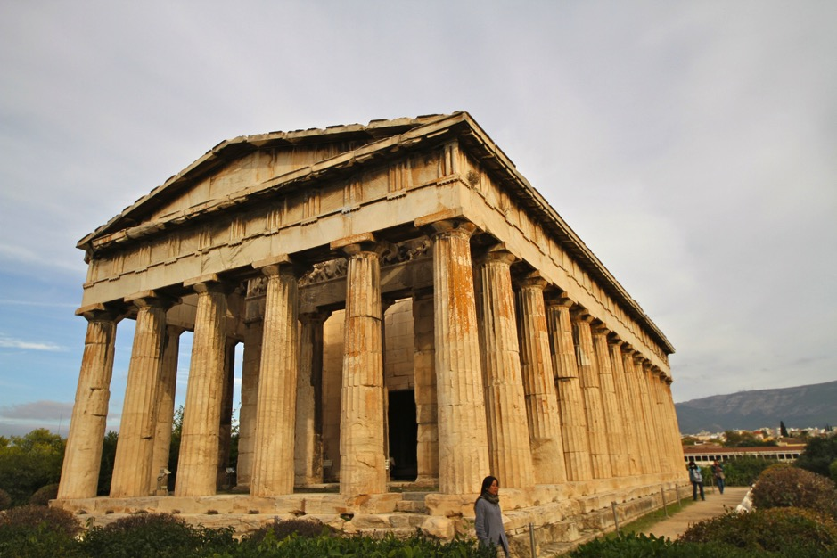
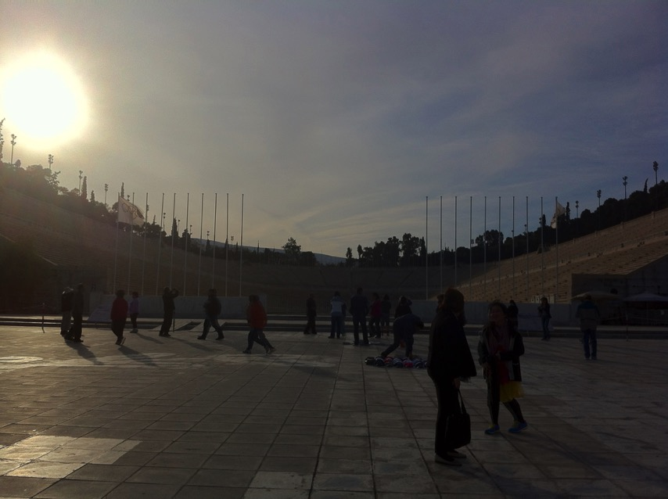
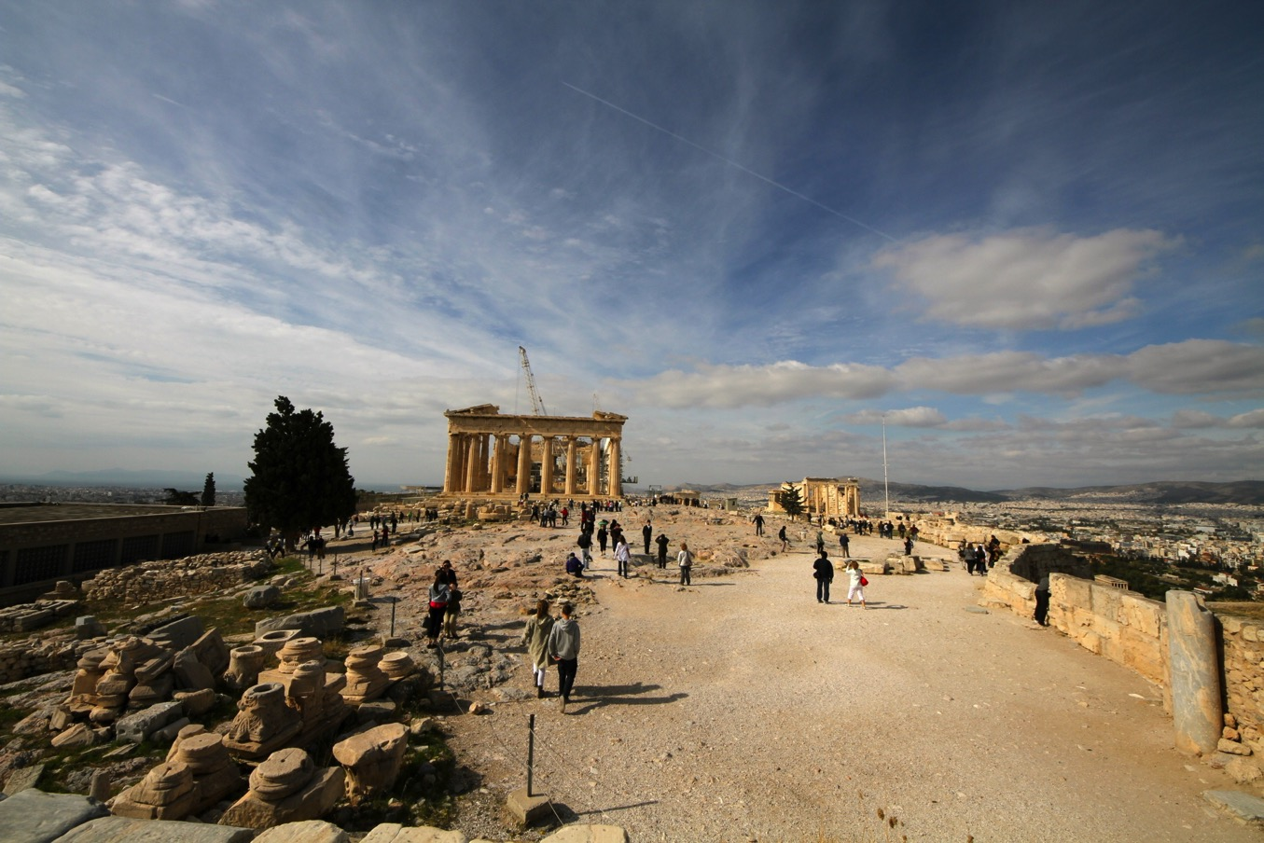

Slide 14
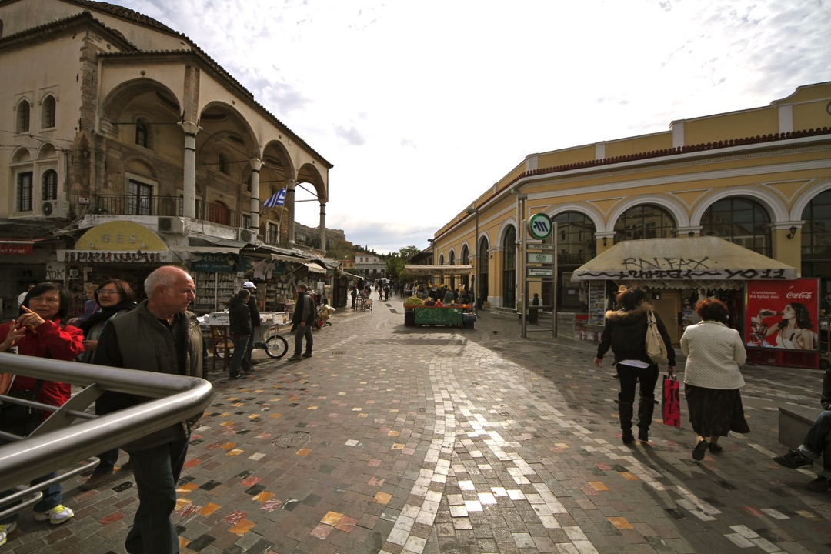
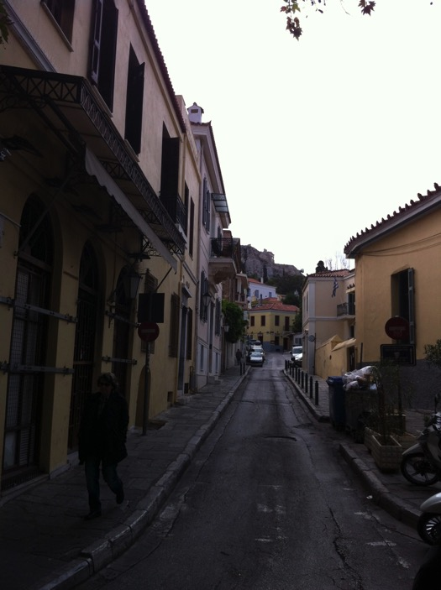
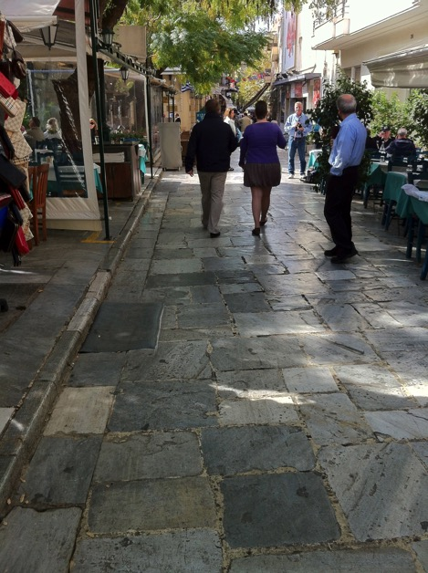
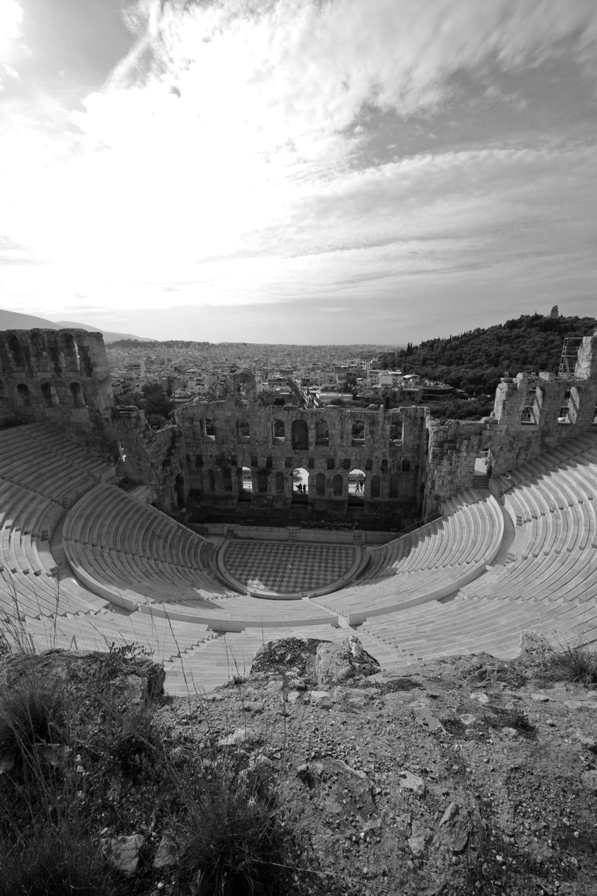
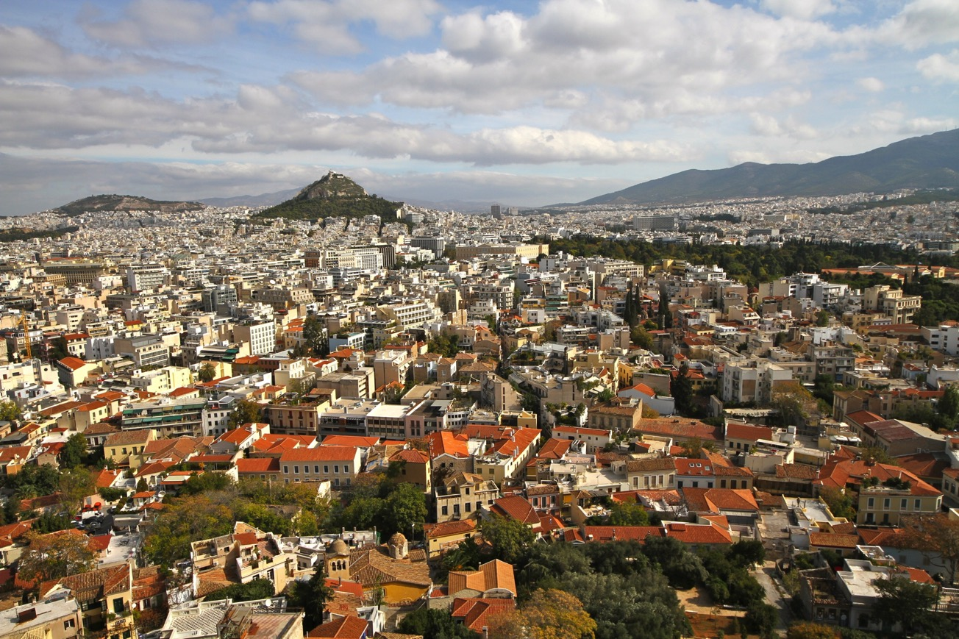

Slide 15
思想問題：
1. 新約時代的哥林多教會為什麼會發生如此多的問題？今天的教會是否有類似的情形嗎？
2. 雅典城到處是偶像，甚致敬拜＂未識之神＂，現今我們追求和崇拜的偶像又是什麽呢？

